Slide 1
新竹市建功高中112學年度第一學期期末校務會議-人事室宣導
113年1月17日
Notes:
1

Slide 2
子女教育補助
Notes:
2

Slide 3
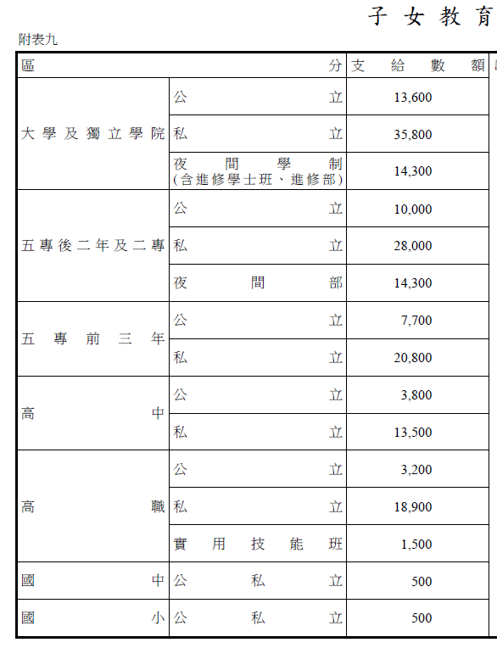
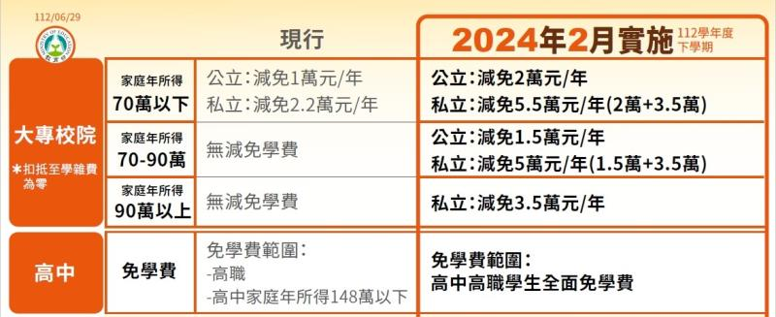
因應112學年度第二學期教育部「拉近公私立學校學雜費差距」方案
大專院校請同仁自行比較補助方案金額再行決定是否申請校內的子女教育補助費，請勿重複申請補助~
3
1/18/2024

Slide 4
差勤宣導
Notes:
4

Slide 5
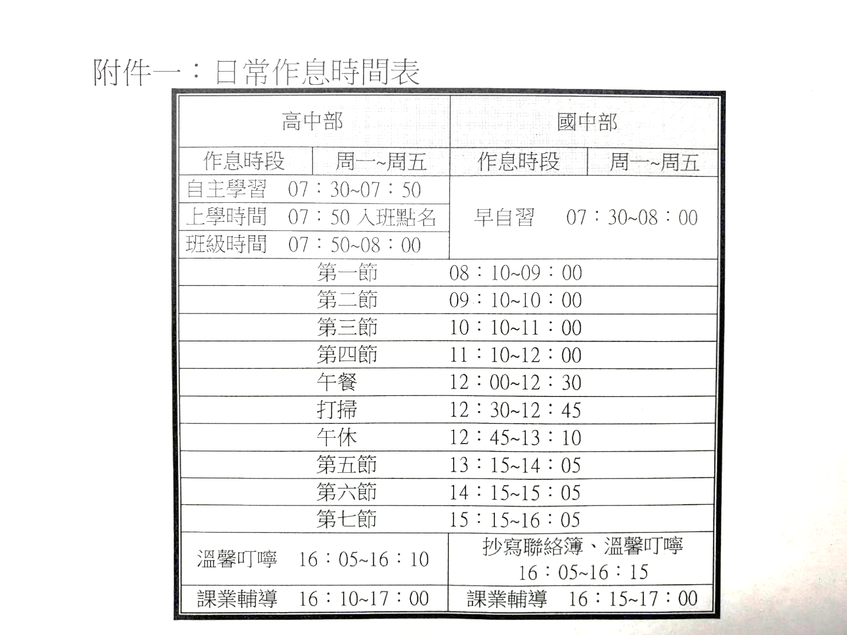
本校日常作息時間表
5
1/18/2024

Slide 6
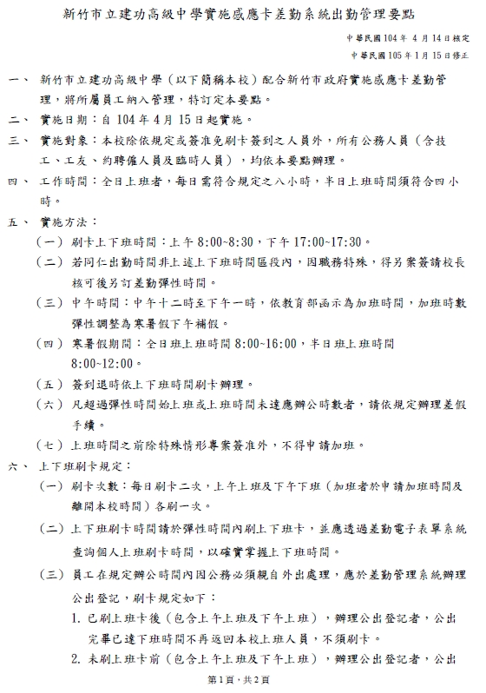
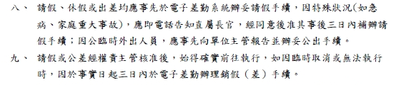
本校差勤規定
6
1/18/2024

Slide 7
教師請假規則&公務人員請假規則
第 13 條
教師請假、公假或休假，應填具假單，經學校核准後，始得離開。但有急病或緊急事故，得由其同事或親友代辦或補辦請假手續。
第 15 條
教師未依第十三條第一項規定請假而擅離職守或假期已滿仍未銷假，或請假有虛偽情事者，均以曠職論；無故缺課者，以曠課論。曠職或曠課者，應扣除其曠職或曠課日數之薪給。
7
1/18/2024

Slide 8
曠職案例
Notes:
8

Slide 9
差勤案例宣導-1
曠職逮到了！清潔組長騎公務車「洗頭」｜三立新聞台
https://www.youtube.com/watch?v=QldHMNAzxDg&t=11s
9
1/18/2024

Slide 10
差勤案例宣導-2
案由：申訴人OO老師係00校編制內教師兼3年0班導師，00年2月19日未出席教職員會議及教室清潔消毒工作，又沒請假導致曠職事件，依教師請假規則第15條規定：曠職3小時。
案例經過：
2/19：全校教職員工因應疫情，返校參與教職員會議與實施教室整理與消毒工作，申訴人未出席亦未請假。校長於會後請申訴人校內同仁好友，提醒申訴人今天須返校參加教職員會議並參與教室清潔與消毒工作，人事主任聯絡多次但未聯絡上，一段時間後申訴人回line回應：人在外面。
2/23：人事室主任口頭請申訴人請假，未果。
2/24：人事室主任請家長會會長和申訴人溝通，請申訴人補請假，未果。
10
1/18/2024

Slide 11
差勤案例宣導
3/3： 人事室製作教職員通知書，面交申訴人並請申訴人簽收。請申訴人於3月11日（星期四）前，以書面提出未出席會議及未請假之理由。申訴人以書面回覆：「2月19日並非教師的上班日，老師可以自主決定是否出席」為由未出席會議、亦未請假。
3/15：人事室製作曠職通知書：請申訴人於3月17日前依規定請假，逾期仍未請假時依曠職論。人事室主任再找申訴人溝通請其依規定請假，未果。
3/22：申訴人仍未依規定請假，校長指示人事室依相關法規辦理。人事室製作OOO號書函曠職通知書，面交申訴人並請申訴人簽收。
00市申訴評議委員會決議：學校之處理程序及內容並無不法之情事。申訴無理由，予以駁回。
11
1/18/2024

Slide 12
Q：教師未辦妥請假程序離校，有何影響？
A：按教師請假規則第13條第1項規定：「教師請假、公假或休假，應填具假單 ，經學校核准後，始得離開。」故原則上，教師請假後，如未經學校（校長）核准即離開學校，學校即可以教師「擅離職守」予以曠職處分。
曠職的態樣有哪些？
12
1/18/2024

Slide 13
Q：教師未辦妥請假程序離校，有何影響？
一、不假外出視同曠職：
如教師於在勤期間，因無課務就離開學校，此時，該行為恐符合教師請假規則第15條有關曠職的規定。
不過，依照教師請假規則第13條第2項規定：「有急病或緊急事故，得由其同事或親友代辦或補辦請假手續。」如教師符合上述要件，自可請人代辦或補辦請假手續。
惟仍須經學校同意及核准；教師如無正當補辦請假事由，學校仍得視實際情形登記為曠職。
13
1/18/2024

Slide 14
Q：教師未辦妥請假程序離校，有何影響？
二、請假不實導致曠職：
教師請假規則第15條第1項規定：「教師未依第十三條第一項規定請假...或請假有虛偽情事者，均以曠職論」
因此，經常發生的還有請假不實的情況，也就是使用的假別與實際的請假事由不同，
範例：「A老師以公假名義請假進行研習，學校同意其申請並准假，但A老師並未依照時間前往研習，而是去辦理自己的事務，後來因同去的同事向學校檢舉，東窗事發，學校隨即撤銷他的公假並改記曠職一日」
實際的請假不實狀況如經學校判定有請假虛偽情事，應對教師進行曠職的處分。
14
1/18/2024

Slide 15
Q：教師未辦妥請假程序離校，有何影響？
三、曠職的相關影響：
曠職為學校的行政處分，「曠職」確定後，將影響到年終成績考核。
教師成績考核辦法第4條規定，曠課超過二節或曠職累計超過二小時，即須考列「四條一項三款」。(留支原薪，不予獎勵。)
曠職或曠課者，應扣除其曠職或曠課日數之薪給。
教師成績考核辦法第6條第2項規定，有曠職、曠課紀錄且工作態度消極，即達「記過」之懲處規定。
15
1/18/2024

Slide 16
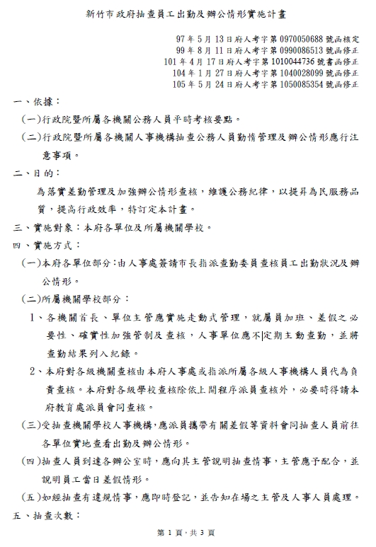
市府查勤規定
16
1/18/2024

Slide 17
人事室提醒
為保障學生及教職員權益，請同仁務必遵守差勤及請假規則規定
同仁應善盡職守，不論公務或私事離校請事先完成請假手續
辦公時間請勿從事非公務行為
下學期將開始不定期查勤
17
1/18/2024

Slide 18
敬請大家遵守差勤規定
新春佳節愉快
謝謝

